Slide 2
第3课时 立体几何初步

Slide 3
知识梳理·构建体系
专题归纳·核心突破

Slide 4
知识梳理·构建体系
知识网络
要点梳理

Slide 5
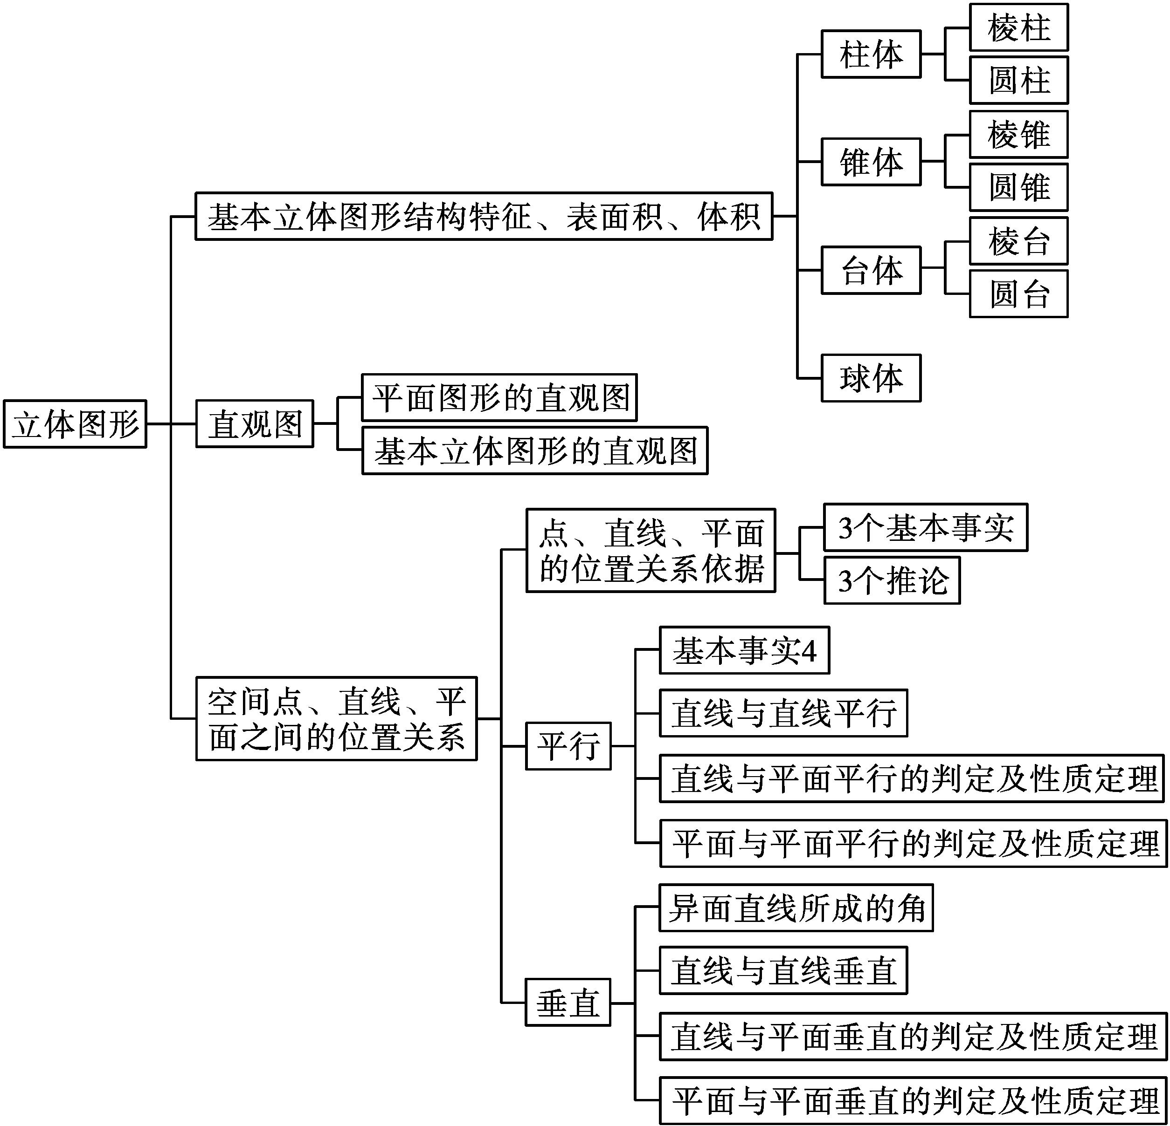
知识网络

Slide 6
要点梳理
1.简单几何体的表面积与体积有哪些?请完成下表:

Slide 7
2.空间中的平行关系有哪些?怎样判断这些平行关系?请完成下表:

Slide 9
3.空间中的垂直关系有哪些?怎样判断这些垂直关系?请完成下表:

Slide 10
【思考辨析】
判断下列说法是否正确,正确的在后面的括号内画“√”,错误的画“×”.
(1)若直线l与平面α内的无数条直线都垂直,则l⊥α.( × )
(2)若平面α内的一条直线垂直于平面β内的无数条直线,则α⊥β.( × )
(3)若平面α⊥平面β,直线a⊥β,则a∥α.( × )
(4)若直线a⊥平面α,直线b⊥α,则a∥b.( √ )
(5)棱柱即是两个底面全等且其余各面都是矩形的多面体.
( × )

Slide 11
(6)通过圆台侧面上一点,有无数条母线.( × )
(7)过圆锥的高的三等分点作平行于底面的截面,它们把圆锥的侧面分成的三部分的面积之比为1∶3∶5.( √ )
(8)棱柱的所有的侧面都是长方形或正方形.( × )
(9)棱柱的侧面的个数与底面的边数相等.( √ )
(10)足球的表面无法展成平面图形.( √ )

Slide 12
专题归纳·核心突破
专题整合
高考体验

Slide 13
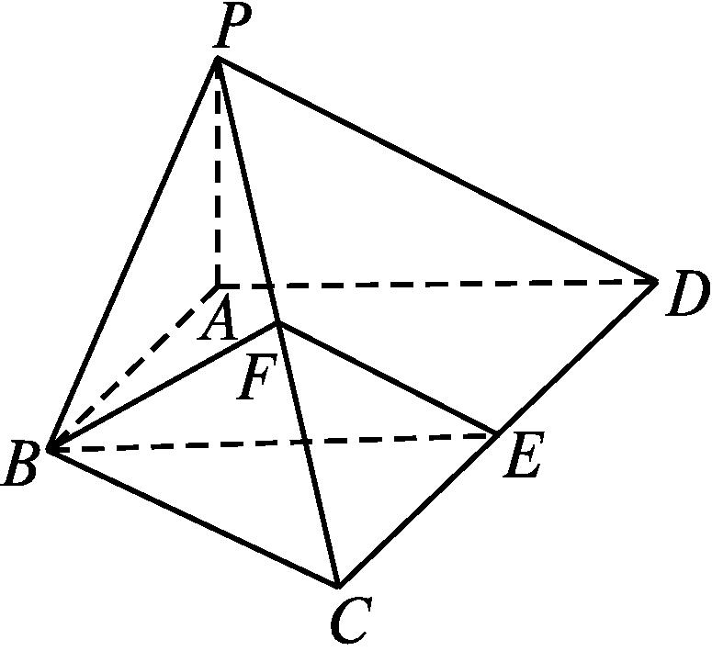
专题一 平行、垂直关系的证明
【例1】 如图,在四棱锥P-ABCD中,AB∥CD,AB⊥AD, CD=2AB,平面PAD⊥底面ABCD,PA⊥AD,E和F分别是CD和PC的中点,求证:
(1)PA⊥底面ABCD;
(2)BE∥平面PAD;
(3)平面BEF⊥平面PCD.

Slide 14
证明:(1)因为PA⊂平面PAD,平面PAD⊥底面ABCD,且PA垂直于这两个平面的交线AD,所以PA⊥底面ABCD.
(2)因为AB∥CD,CD=2AB,E为CD的中点,
所以AB∥DE,且AB=DE.
所以四边形ABED为平行四边形.
所以BE∥AD.
又因为BE⊄平面PAD,AD⊂平面PAD,
所以BE∥平面PAD.

Slide 15
(3)因为AB⊥AD,而且四边形ABED为平行四边形,
所以BE⊥CD,AD⊥CD,
由(1)知PA⊥底面ABCD,所以PA⊥CD.
又因为PA∩AD=A,所以CD⊥平面PAD.
所以CD⊥PD.
因为E和F分别是CD和PC的中点,
所以PD∥EF.所以CD⊥EF.
又因为BE∩EF=E,所以CD⊥平面BEF.
又因为CD⊂平面PCD,所以平面BEF⊥平面PCD.

Slide 16
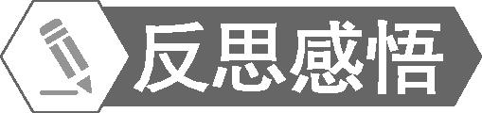
垂直、平行关系证明中应用转化与化归思想的常见类型.
(1)证明线面、面面平行,需转化为证明线线平行.
(2)证明线面垂直,需转化为证明线线垂直.
(3)证明线线垂直,需转化为证明线面垂直.
(4)证明面面垂直,需转化为证明线面垂直,进而转化为证明线线垂直.

Slide 17
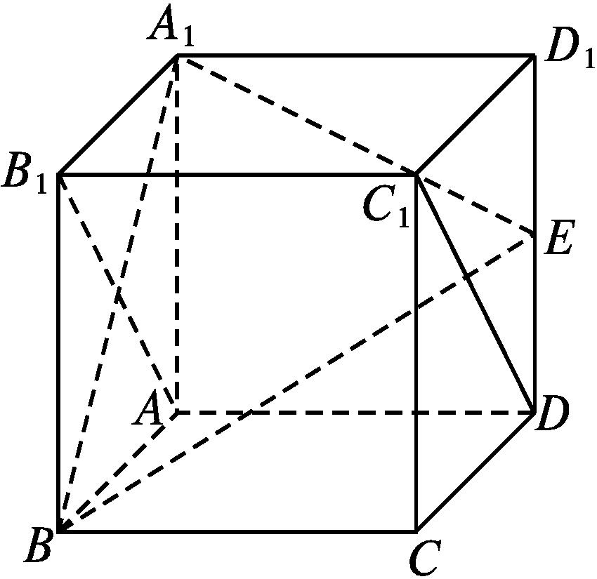
【变式训练1】 如图所示,在正方体ABCD-A₁B₁C₁D₁中,E是棱DD₁的中点.
(1)证明:平面ADC₁B₁⊥平面A₁BE;
(2)在棱C₁D₁上是否存在一点F,使B₁F∥平面A₁BE?并证明你的结论.

Slide 18
(1)证明:因为ABCD-A₁B₁C₁D₁为正方体,
所以B₁C₁⊥平面ABB₁A₁.
因为A₁B⊂平面ABB₁A₁,所以B₁C₁⊥A₁B.
又因为A₁B⊥AB₁,B₁C₁∩AB₁=B₁,
所以A₁B⊥平面ADC₁B₁.
因为A₁B⊂平面A₁BE,
所以平面ADC₁B₁⊥平面A₁BE.

Slide 19
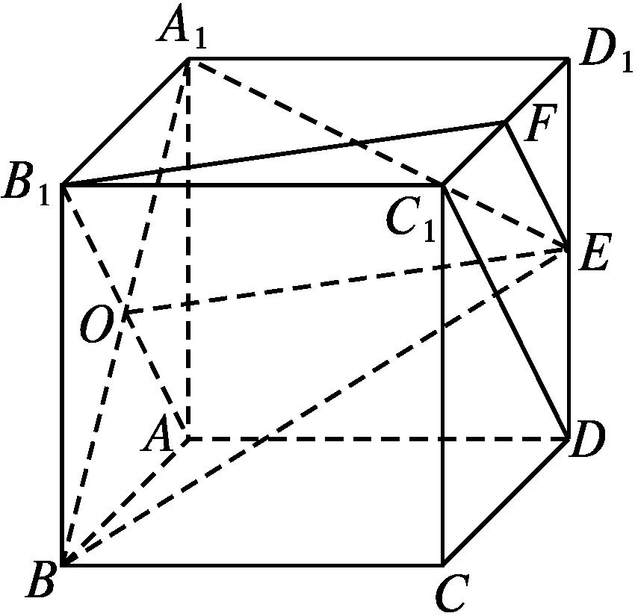
(2)解:当F为C₁D₁的中点时,可使B₁F∥平面A₁BE.
证明如下:
如图,取C₁D₁的中点F,连接EF,B₁F,
所以EF∥B₁O且EF=B₁O,
所以四边形B₁OEF为平行四边形.所以B₁F∥OE.
又因为B₁F⊄平面A₁BE,OE⊂平面A₁BE,所以B₁F∥平面A₁BE.

Slide 20
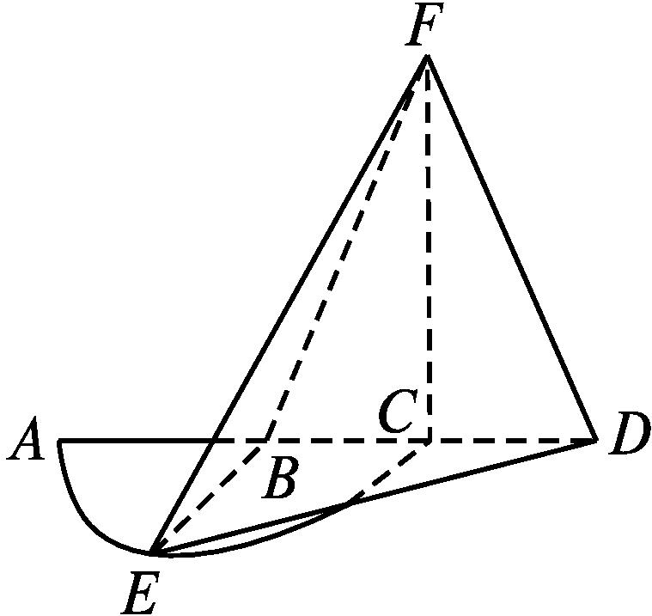
专题二 求点到平面的距离
(1)证明:EB⊥FD;
(2)求点B到平面FED的距离.

Slide 21
(1)证明:∵FC⊥平面BED,BE⊂平面BED,
∴EB⊥FC.
又E为 的中点,B为直径AC的中点,
∴EB⊥BC.
又FC∩BC=C,∴EB⊥平面FBD.
∵FD⊂平面FBD,∴EB⊥FD.

Slide 22
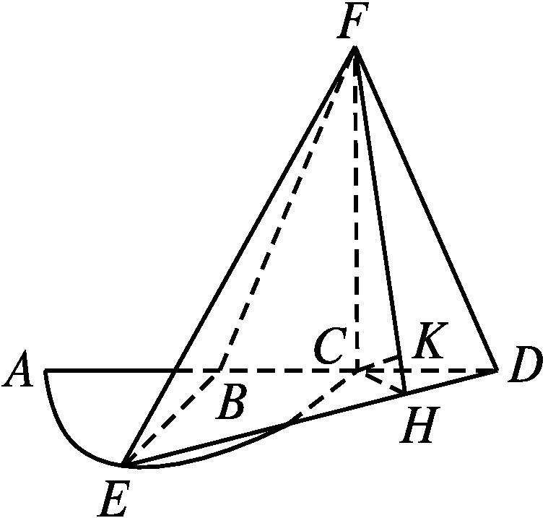
(2)解:如图,在平面BEC内过点C作CH⊥ED于点H,连接FH,则由FC⊥平面BED可得ED⊥平面FCH.

Slide 24
求点到平面的距离的关键是确定过点与平面垂直的线段,可通过外形进行转化,转化为易于求解的点,等体积法也是求点到平面的距离的常用方法.

Slide 25
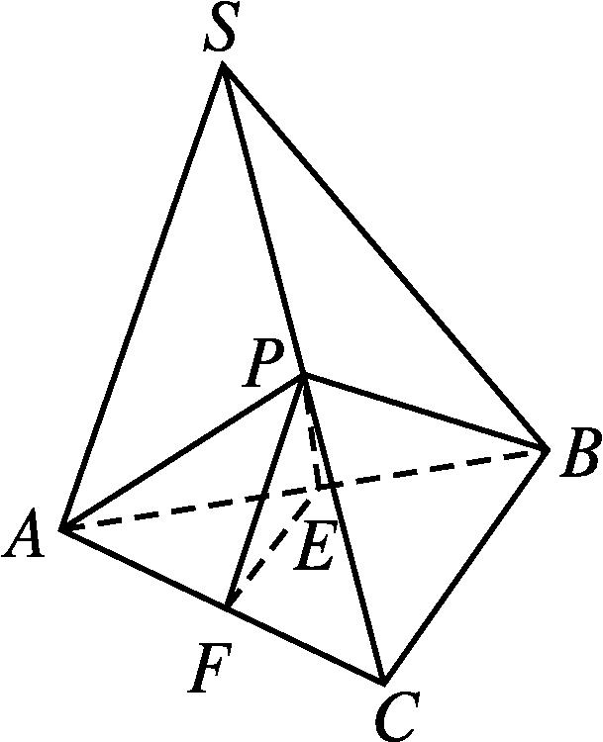
解:如图所示,连接PA,PB.由题意知△SAC,△ACB是直角三角形,且SA⊥AC,BC⊥AC.
分别取AB,AC的中点E,F,连接PF,EF,PE,
则EF∥BC,PF∥SA.
所以EF⊥AC,PF⊥AC.
因为PF∩EF=F,所以AC⊥平面PEF.

Slide 26
又PE⊂平面PEF,所以PE⊥AC.易证△SAC≌△SBC.
因为P是SC的中点,所以PA=PB.
而E是AB的中点,所以PE⊥AB.
因为AB∩AC=A,所以PE⊥平面ABC.
从而PE的长就是点P到平面ABC的距离.

Slide 27
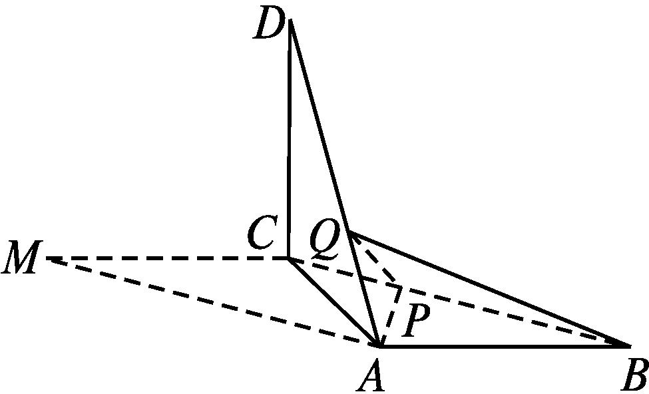
专题三 折叠问题
【例3】 如图,在平行四边形ABCM中,AB=AC=3, ∠ACM=90°.以AC为折痕将△ACM折起,使点M到达点D的位置,且AB⊥DA.
(1)证明:平面ACD⊥平面ABC;
(2)Q为线段AD上一点,P为线段BC上一点,且 ,求三棱锥Q-ABP的体积.

Slide 28
(1)证明:由已知可得,∠BAC=90°,即BA⊥AC.
又BA⊥AD,且AC∩AD=A,
所以AB⊥平面ACD.
又AB⊂平面ABC,
所以平面ACD⊥平面ABC.

Slide 29
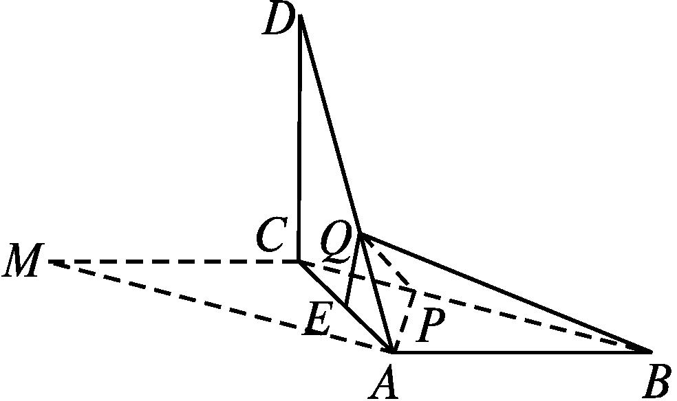

Slide 30
解决折叠问题的策略
(1)抓住折叠前后的变量与不变量.一般情况下,在折线同侧的量,折叠前后不变,“跨过”折线的量,折叠前后可能会发生变化,这是解决这类问题的关键.
(2)在解题时仔细审视从平面图形到立体图形的几何特征的变化情况.注意相应的点、直线、平面间的位置关系,线段的长度,角度的变化情况.

Slide 31
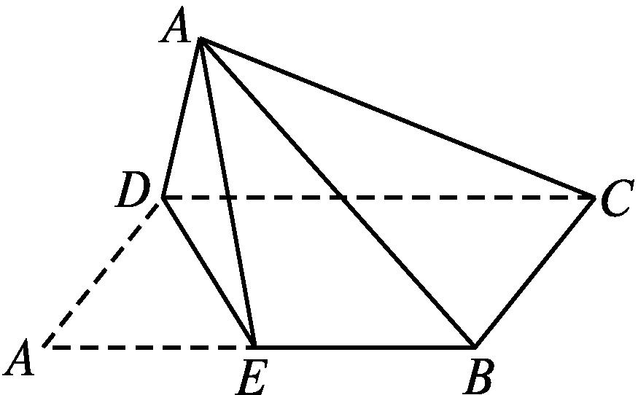
【变式训练3】 如图,在矩形A₁BCD中,A₁B=2A₁D,E是A₁B的中点,沿DE将△A₁DE折起,使点A₁到点A的位置.
(1)如果二面角A-DE-C是直二面角,求证:AB=AC;
(2)如果AB=AC,求证:平面ADE⊥平面BCDE.

Slide 32
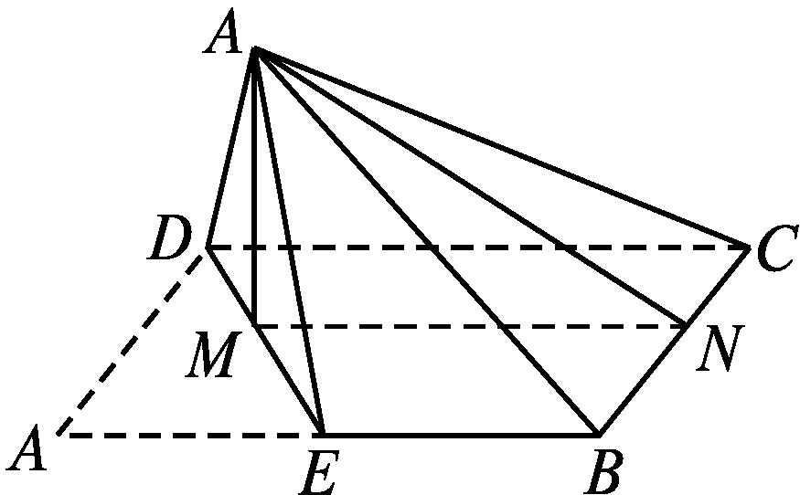
证明:(1)如图,过点A作AM⊥DE于点M,则AM⊥平面BCDE,∴AM⊥BC.
又AD=AE,∴M是DE的中点.
取BC中点N,连接MN,AN,则MN⊥BC.
∵AM∩MN=M,
∴BC⊥平面AMN,∴AN⊥BC.
又N是BC中点,∴AB=AC.

Slide 33
(2)取BC的中点N₁,连接AN₁.
∵AB=AC,∴AN₁⊥BC.
取DE的中点M₁,连接M₁N₁,AM₁(图略),则M₁N₁⊥BC.
又AN₁∩M₁N₁=N₁,
∴BC⊥平面AM₁N₁,∴AM₁⊥BC.
又M₁是DE的中点,AD=AE,∴AM₁⊥DE.
又DE与BC是平面BCDE内的相交直线,
∴AM₁⊥平面BCDE.
∵AM₁⊂平面ADE,∴平面ADE⊥平面BCDE.

Slide 34
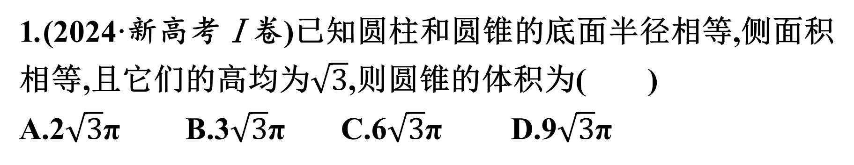
考点一 空间几何体的表面积和体积
1.(2024·新高考Ⅰ卷)已知圆柱和圆锥的底面半径相等,侧面积相等,且它们的高均为$\sqrt{3}$,则圆锥的体积为( )
A.2$\sqrt{3}$π B.3$\sqrt{3}$π C.6$\sqrt{3}$π D.9$\sqrt{3}$π

Slide 35
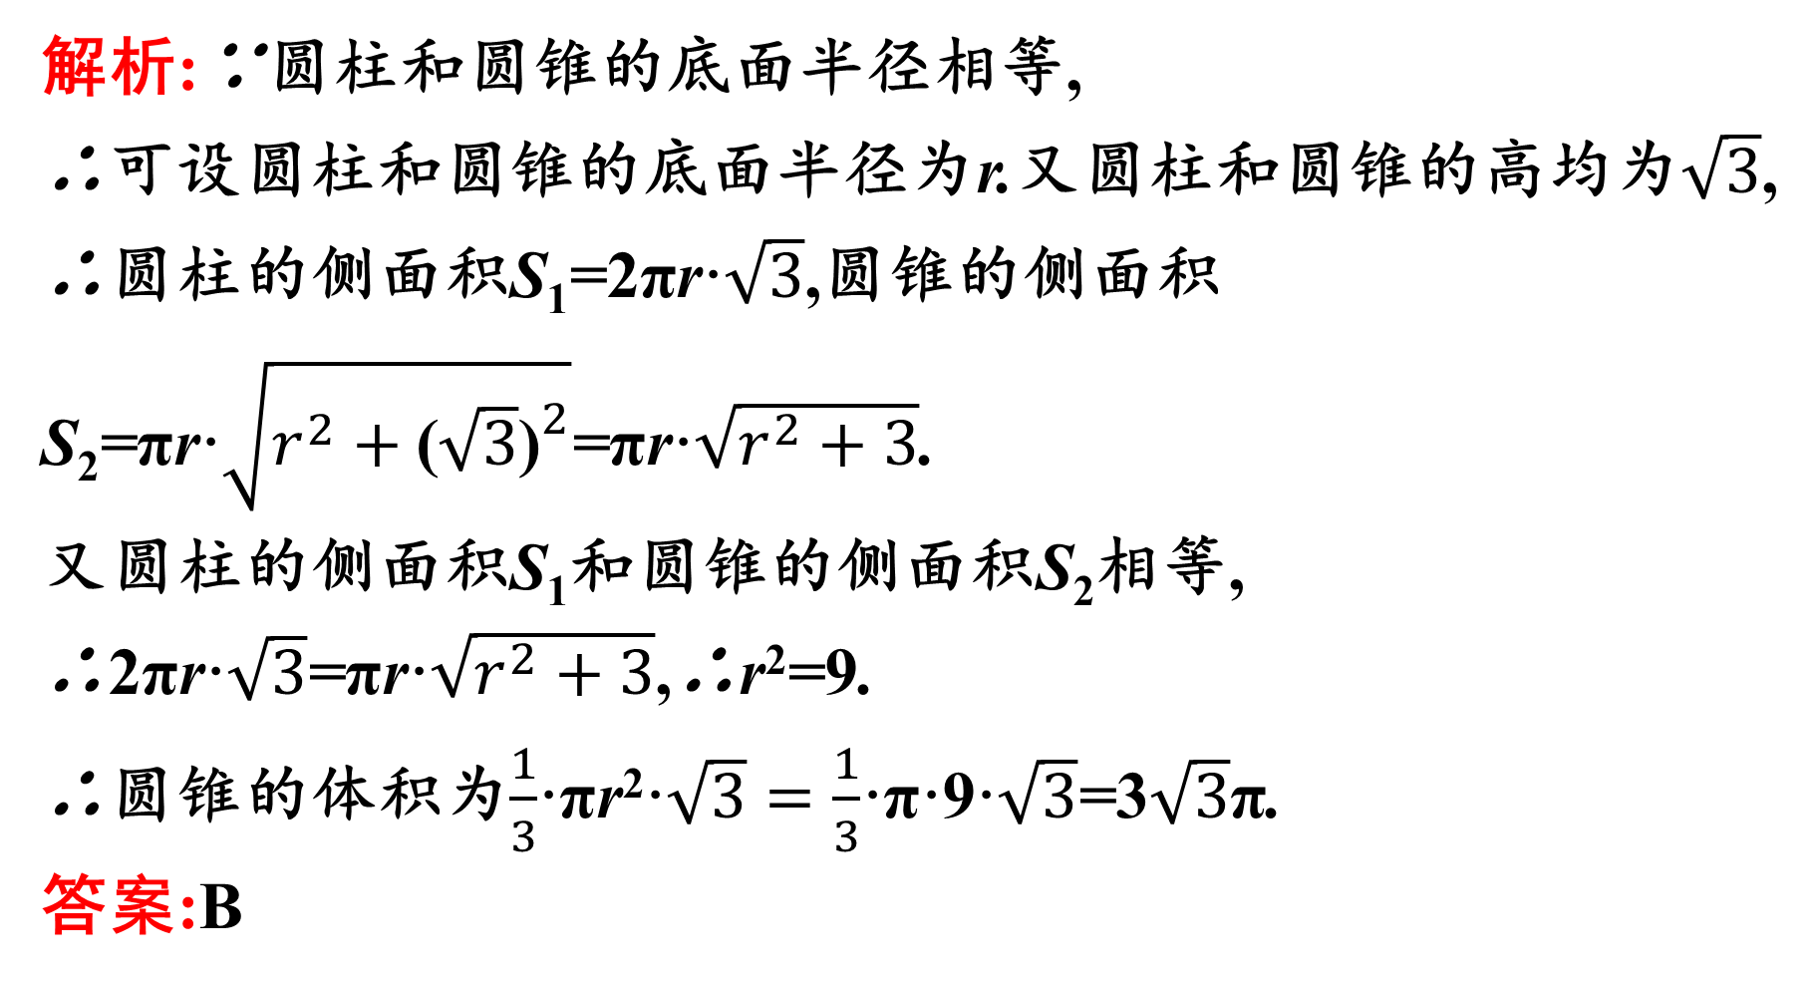
解析:∵圆柱和圆锥的底面半径相等,
∴可设圆柱和圆锥的底面半径为r.又圆柱和圆锥的高均为$\sqrt{3}$,
∴圆柱的侧面积S₁=2πr·$\sqrt{3}$,圆锥的侧面积S₂=πr·$\sqrt{r^{2}+\text{(}\sqrt{3}{\text{)}}^{2}}$=πr·$\sqrt{r^{2}+3}$.
又圆柱的侧面积S₁和圆锥的侧面积S₂相等,
∴2πr·$\sqrt{3}$=πr·$\sqrt{r^{2}+3}$,∴r²=9.
∴圆锥的体积为$\frac{1}{3}$·πr²·$\sqrt{3}=\frac{1}{3}$·π·9·$\sqrt{3}$=3$\sqrt{3}$π.
答案:B

Slide 37
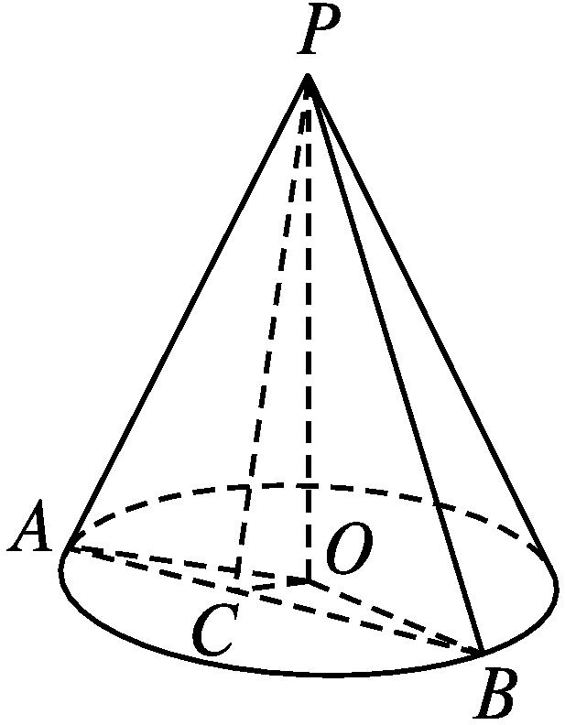
答案:B

Slide 38
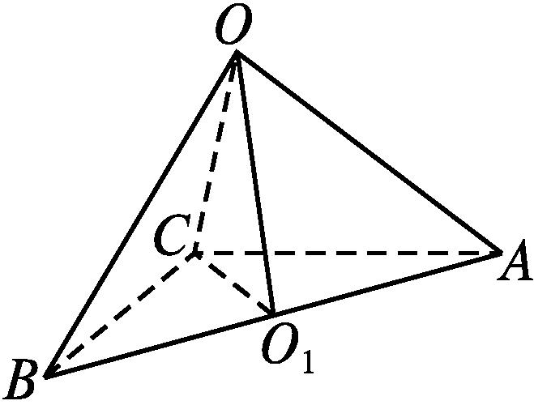
3.(2021·全国Ⅱ高考)已知A,B,C是半径为1的球O的球面上的三个点,且AC⊥BC,AC=BC=1,则三棱锥O-ABC的体积为( )
答案:A

Slide 39
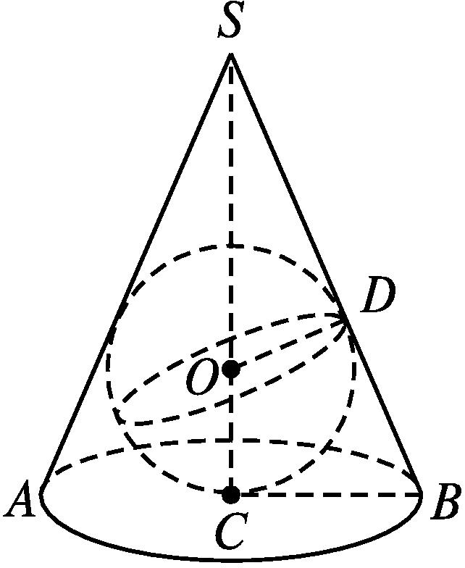
4.(2020·全国Ⅲ高考)已知圆锥的底面半径为1,母线长为3,则该圆锥内半径最大的球的体积为 .

Slide 40
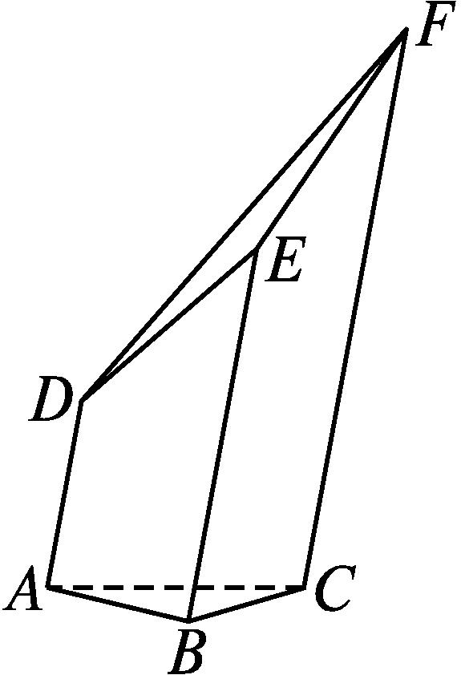
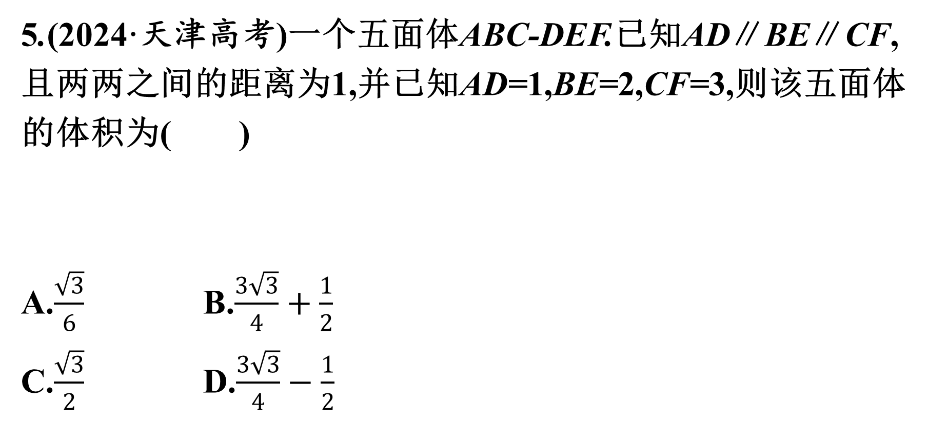
5.(2024·天津高考)一个五面体ABC-DEF.已知AD∥BE∥CF,且两两之间的距离为1,并已知AD=1,BE=2,CF=3,则该五面体的体积为( )
A.$\frac{\sqrt{3}}{6}$ B.$\frac{3\sqrt{3}}{4}+\frac{1}{2}$
C.$\frac{\sqrt{3}}{2}$ D.$\frac{3\sqrt{3}}{4}−\frac{1}{2}$

Slide 41
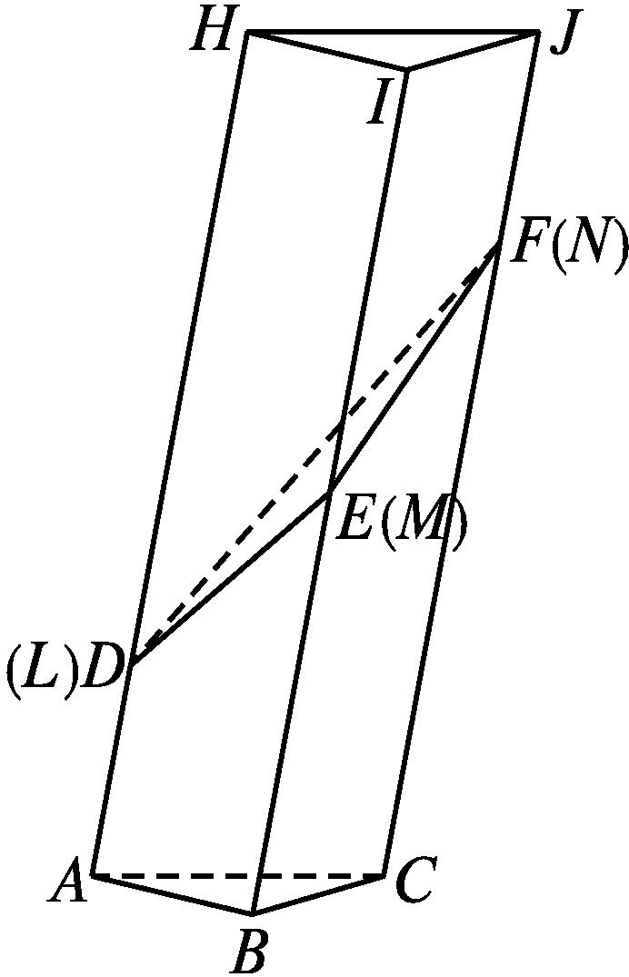
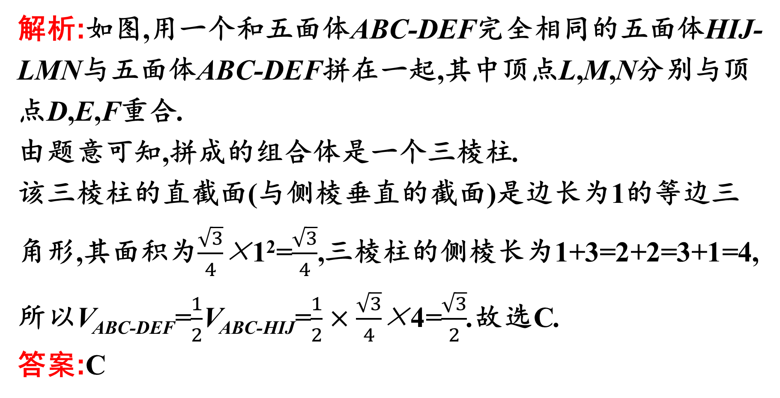
解析:如图,用一个和五面体ABC-DEF完全相同的五面体HIJ-LMN与五面体ABC-DEF拼在一起,其中顶点L,M,N分别与顶点D,E,F重合.
由题意可知,拼成的组合体是一个三棱柱.
该三棱柱的直截面(与侧棱垂直的截面)是边长为1的等边三角形,其面积为$\frac{\sqrt{3}}{4}$×1²=$\frac{\sqrt{3}}{4}$,三棱柱的侧棱长为1+3=2+2=3+1=4,所以V_{ABC-DEF}=$\frac{1}{2}$V_{ABC-HIJ}=$\frac{1}{2}×\frac{\sqrt{3}}{4}$×4=$\frac{\sqrt{3}}{2}$.故选C.
答案:C

Slide 42
考点二 空间中点、直线、平面之间的位置关系
6.(2024·天津高考)若m,n为两条不同的直线,α为一个平面,则下列结论中正确的是( )
A.若m∥α,n⊂α,则m∥n
B.若m∥α,n∥α,则m∥n
C.若m∥α,n⊥α,则m⊥n
D.若m∥α,n⊥α,则m与n相交

Slide 43
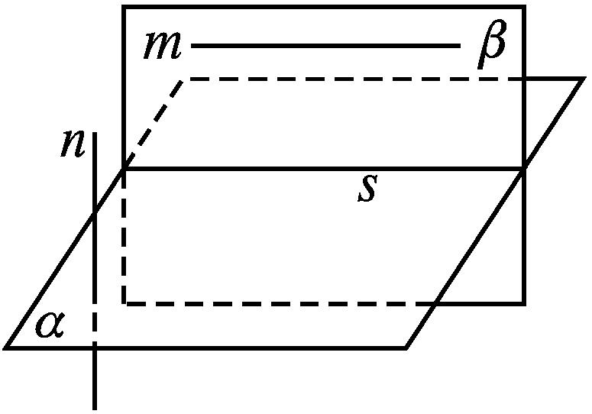
解析:对于A,若m∥α,n⊂α,则m与n平行或异面,A错误;
对于B,若m∥α,n∥α,则m与n平行或异面或相交,B错误;
对于C,已知m∥α,n⊥α,如图,过直线m作平面β,使得α∩β=s.
∵m⊂β,∴m∥s,又s⊂α,
∴n⊥s,
∴m⊥n,C正确;
对于D,若m∥α,n⊥α,则m与n相交或异面,D错误.故选C.
答案:C

Slide 44
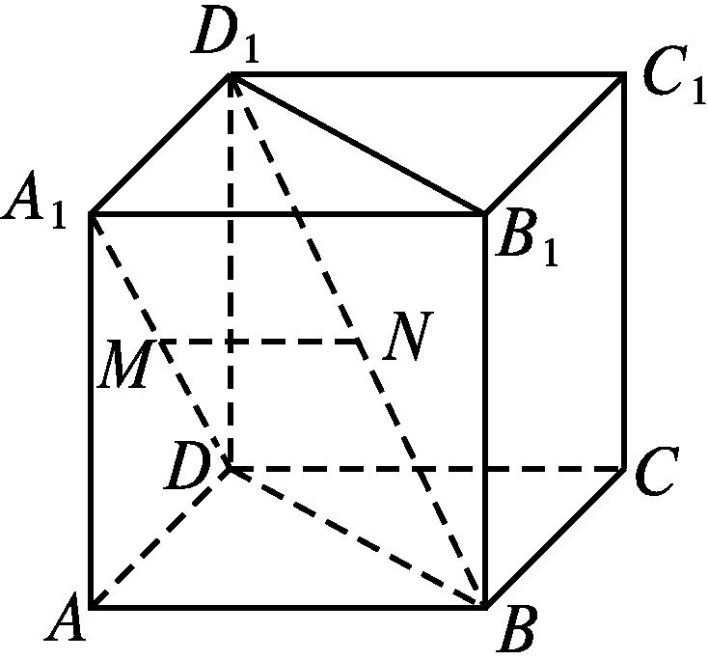
7.(2021·浙江高考)如图,已知正方体ABCD -A₁B₁C₁D₁,M,N分别是A₁D,D₁B的中点,则( )
A.直线A₁D与直线D₁B垂直,直线MN∥平面ABCD
B.直线A₁D与直线D₁B平行,直线MN⊥平面BDD₁B₁
C.直线A₁D与直线D₁B相交,直线MN∥平面ABCD
D.直线A₁D与直线D₁B异面,直线MN⊥平面BDD₁B₁

Slide 45
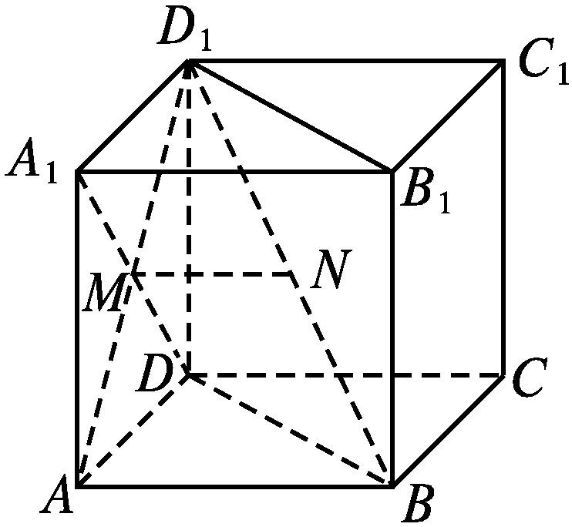
解析:如图,连接AD₁,则AD₁经过点M,且M为AD₁的中点.
又N为BD₁的中点,所以MN∥AB.
又MN⊄平面ABCD,AB⊂平面ABCD,所以MN∥平面ABCD.易知AB不垂直于平面BDD₁B₁,所以MN不垂直于平面BDD₁B₁.
在正方体ABCD -A₁B₁C₁D₁中,AB⊥平面ADD₁A₁,
∵A₁D⊂平面ADD₁A₁,∴AB⊥A₁D.
又四边形ADD₁A₁为正方形,∴A₁D⊥AD₁.
又AD₁∩AB=A,∴A₁D⊥平面ABD₁,
∴直线A₁D与直线D₁B垂直.
易知直线A₁D与直线D₁B异面.故选A.
答案:A

Slide 46
8.(2023·全国乙高考)已知△ABC为等腰直角三角形,AB为斜边,△ABD为等边三角形,若二面角C-AB-D为150°,则直线CD与平面ABC所成角的正切值为( )

Slide 47
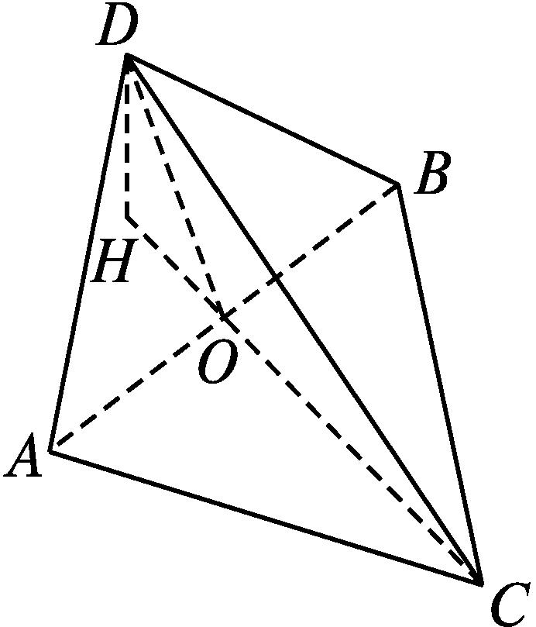
解析:(方法一)如图,取AB中点O,连接OC,OD,
则由题可知∠DOC为二面角C-AB-D的平面角,
∴∠DOC=150°.

Slide 49
(方法二)取AB中点O,连接OC,OD.以O为原点,OA,OC所在直线分别为x轴、y轴,过O点作平面ABC的垂线为z轴建立空间直角坐标系(图略).
答案:C

Slide 50
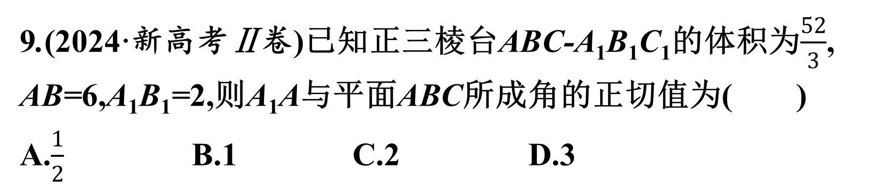
9.(2024·新高考Ⅱ卷)已知正三棱台ABC-A₁B₁C₁的体积为$\frac{52}{3}$, AB=6,A₁B₁=2,则A₁A与平面ABC所成角的正切值为( )
A.$\frac{1}{2}$ B.1 C.2 D.3

Slide 51
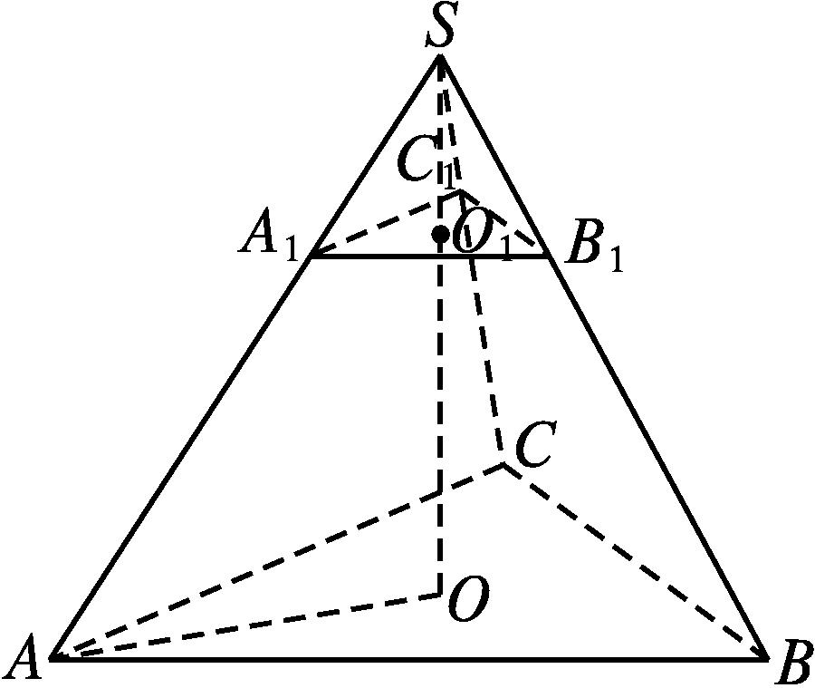
解析:(方法一)设棱台的高为h,三条侧棱延长后相交于一点S.正三角形ABC与正三角形A₁B₁C₁的中心分别是点O,O₁.连接AO,SO,易知点O₁在SO上.

Slide 52
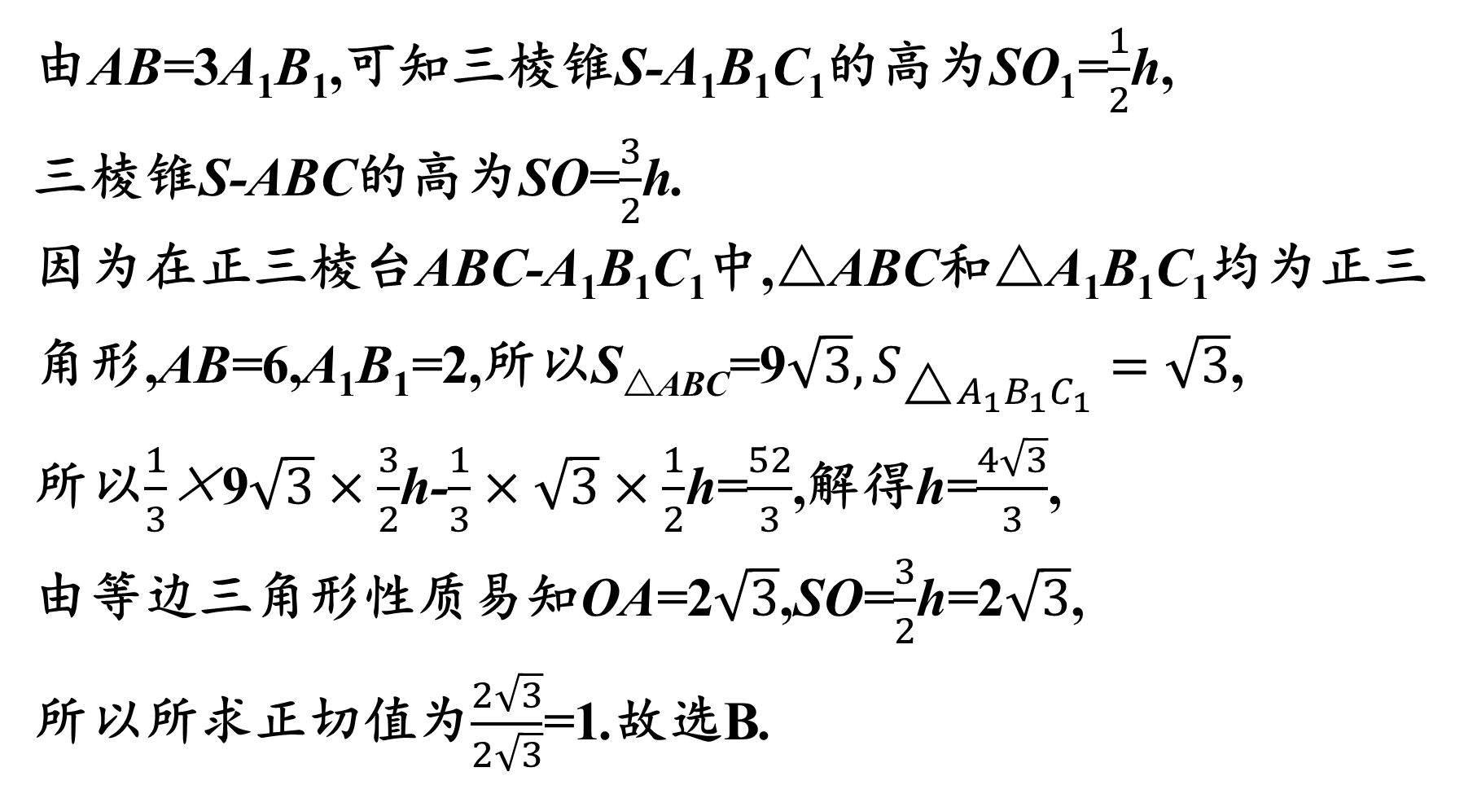
由AB=3A₁B₁,可知三棱锥S-A₁B₁C₁的高为SO₁=$\frac{1}{2}$h,
三棱锥S-ABC的高为SO=$\frac{3}{2}$h.
因为在正三棱台ABC-A₁B₁C₁中,△ABC和△A₁B₁C₁均为正三角形,AB=6,A₁B₁=2,所以S_{△ABC}=9$\sqrt{3},S_{\text{△}A_{1}B_{1}C_{1}}=\sqrt{3}$,
所以$\frac{1}{3}$×9$\sqrt{3}×\frac{3}{2}$h-$\frac{1}{3}×\sqrt{3}×\frac{1}{2}$h=$\frac{52}{3}$,解得h=$\frac{4\sqrt{3}}{3}$,
由等边三角形性质易知OA=2$\sqrt{3}$,SO=$\frac{3}{2}$h=2$\sqrt{3}$,
所以所求正切值为$\frac{2\sqrt{3}}{2\sqrt{3}}$=1.故选B.

Slide 53
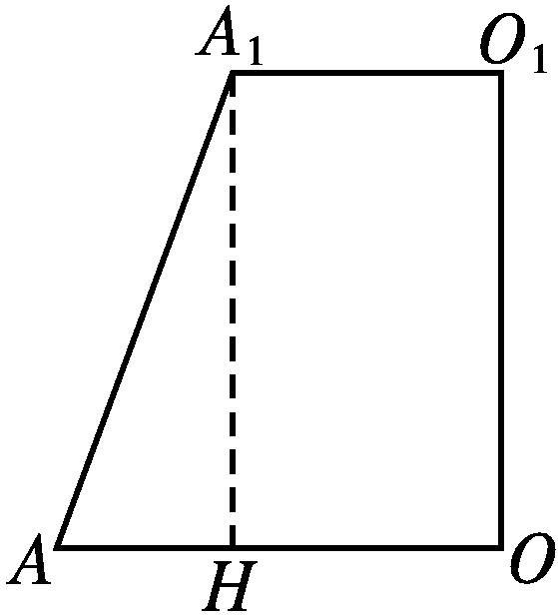
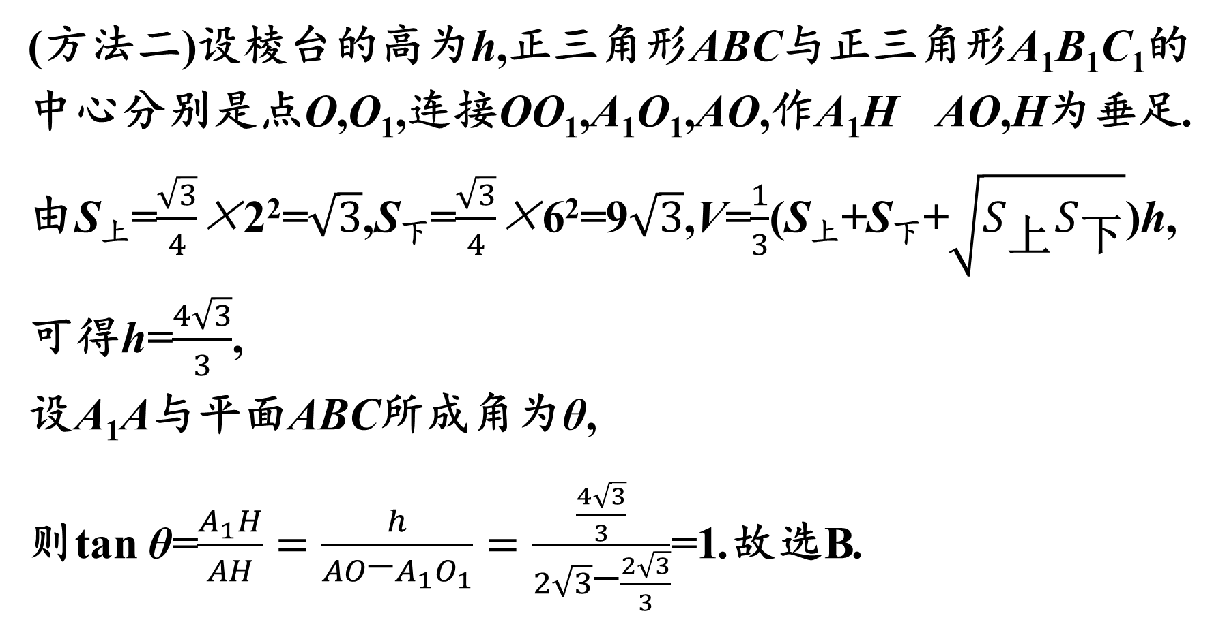
(方法二)设棱台的高为h,正三角形ABC与正三角形A₁B₁C₁的中心分别是点O,O₁,连接OO₁,A₁O₁,AO,作A₁H⊥AO,H为垂足.
由S_{上}=$\frac{\sqrt{3}}{4}$×2²=$\sqrt{3}$,S_{下}=$\frac{\sqrt{3}}{4}$×6²=9$\sqrt{3}$,V=$\frac{1}{3}$(S_{上}+S_{下}+$\sqrt{S_{\text{上}}S_{\text{下}}}$)h,可得h=$\frac{4\sqrt{3}}{3}$,
设A₁A与平面ABC所成角为θ,
则tan θ=$\frac{A_{1}H}{AH}=\frac{h}{AO\text{−}A_{1}O_{1}}=\frac{\frac{4\sqrt{3}}{3}}{2\sqrt{3}\text{−}\frac{2\sqrt{3}}{3}}$=1.故选B.

Slide 54
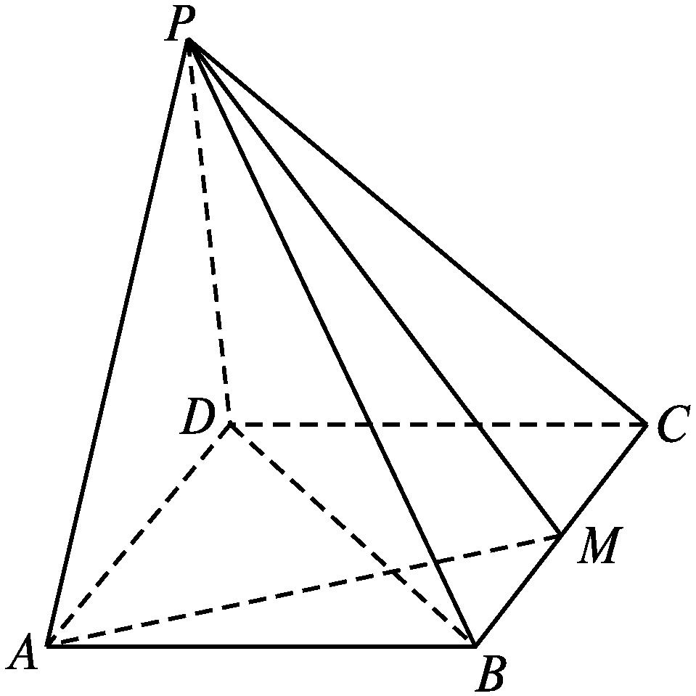
10.(2021·全国Ⅰ高考)如图,四棱锥P-ABCD的底面是矩形, PD⊥底面ABCD,M为BC的中点,且PB⊥AM.
(1)证明:平面PAM⊥平面PBD;
(2)若PD=DC=1,求四棱锥P-ABCD的体积.

Slide 55
(1)证明:∵PD⊥平面ABCD,AM⊂平面ABCD,
∴PD⊥AM.
又PB⊥AM,PB∩PD=P,PB⊂平面PBD,PD⊂平面PBD,
∴AM⊥平面PBD.
∵AM⊂平面PAM,∴平面PAM⊥平面PBD.

Slide 57
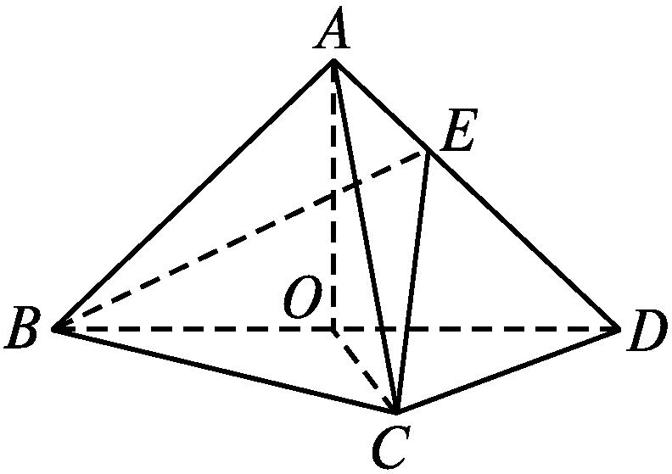
11.(2021·新高考Ⅰ卷)如图,在三棱锥A-BCD中,平面ABD⊥平面BCD,AB=AD,O为BD的中点.
(1)证明:OA⊥CD;
(2)若△OCD是边长为1的等边三角形,点E在棱AD上, DE=2EA,且二面角E-BC-D的大小为45°,求三棱锥A-BCD的体积.

Slide 58
(1)证明:在△ABD中,
∵AB=AD,O为BD的中点,
∴OA⊥BD.
∵平面ABD⊥平面BCD,平面ABD∩平面BCD=BD,
OA⊂平面ABD,
∴OA⊥平面BCD.
又CD⊂平面BCD,∴OA⊥CD.

Slide 59
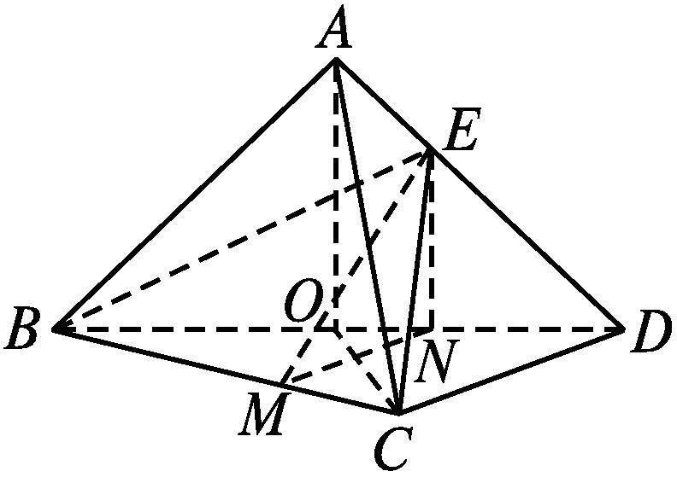
(2)解:如图,过点E作EN∥OA交BD于点N,
过点N作NM∥CD交BC于点M,连接EM.
∵OA⊥平面BCD,EN∥OA,∴EN⊥平面BCD.
∵△OCD是边长为1的等边三角形,
∴OB=OD=OC=1,
∴∠BCD=90°,即DC⊥BC.
∵NM∥CD,∴NM⊥BC,
∴∠EMN是二面角E-BC-D的一个平面角,
∴∠EMN=45°,即△EMN是等腰直角三角形.
∵DE=2EA,∴ND=2ON.

